Slide 1



جامعة البصرة
كلية التربية البدنية وعلوم الرياضة
العمليات العقلية
مدرس المادة
د. مهند خيرالله جبار

Slide 2


الفئة المستهدفة
طلاب المرحلة الثالثة – كلية التربية البدنية وعلوم الرياضة – جامعة البصرة
المكان : كلية التربية البدنية وعلوم الرياضة – جامعة البصرة
زمن المحاضرة : ساعتان

Slide 3


طريقة تقديم المحتوى
وسائل التقديم
طريقة التقديم
شرائح باوربوينت
مقاطـــــــع فيديو
اختبارات قصيرة و مناقشة
الشــــرح النظري
الأمثلـــــة العمـلية
الأنشطة التفـاعلية

Slide 4
اهداف المحاضرة :
الاهداف السلوكية
الهدف العام
ان يعرف الطالب ما هو مفهوم العمليات العقلية المتعلقة بالفعل الحركي الكامن
ان يفهم الطالب ماهي شروط الادراك
اكساب الطلبة معرفة ماهي العمليات العقلية المتعلقة بالفعل الحركي الكامن

Slide 5

نشاط : 1 ما هي العمليات المتعلقة بالفعل الكامن

Slide 6


العمليات العقلية للفعل الكامن
هي مجموعة من الأنشطة الذهنية التي تحدث داخل الدماغ لاعداد وتنظيم وتنفيذ الاستجابات الحركية
العمليات العقلية للفعل الكامن
الادراك
التصور
الخيال الحركي
التفكير

Slide 7
العمليات العقلية المتعلقة بالفعل الكامن:
الإدراك / هو العملية العقلية التي تتم بها معرفتنا للعالم الخارجي عن طريق التنبيهات الحسية , وهو استجابة عقلية لمثيرات حسية معينة .
حيث ان هذه المثيرات اشكال حسية ولكن ايضا من حيث معناها حيث ان لها رموز ومدلولات فعندما نرى الاشياء كالكرة او الشخص او الساحة فاننا نقوم بتفسير ما نرى ونحسه ونحدد ذلك الشيء المحسوس (الكرة) فنعطيها شكلها واسمها ولونها اي اننا نقوم بتفسير هذه الاحساسات وهذا التفسير يسمى الادراك
فالادراك هو تفسير وترجمة المعلومات الجديدة. فادراك الكبار للاشياء يختلف عن ادراك الصغار وكذلك ادراك اللاعب المبتدء يكون اقل من ادراك اللاعب المتمرس اذ تدخل الخبر فتضيف موقفا تفسيريا على الموقف الادراكي.

Slide 8
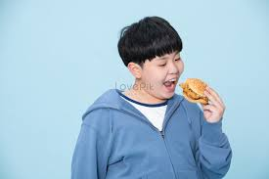
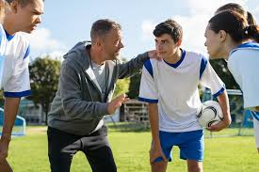
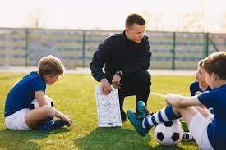
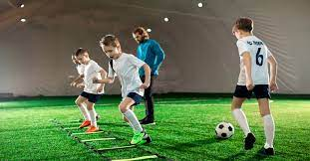
شروط حدوث الادراك: - وجود الذات التي تدرك: يستخدم الانسان في العادة حواسه المتعددة للتعرف على العالم حيث يبدأ الطفل باستخدام حاسة الذوق للتعرف على الاشياء ثم يتدرج حتى يصل الى استخدام العلاقات المترابطة.
- وجود ما نود ان ادراكه: ان اعلم من حولنا مليء بالأشياء والمواضيع والتي تتمايز عن بعضها البعض فلكل شيء خصائصه وعلى الانسان او الذات التي تدرك ان تقوم بعملية الفصل بين هذه الاشياء.

Slide 9
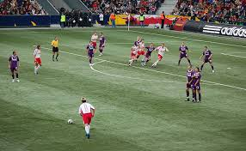
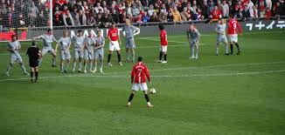
الخيال الحركي(الابداع)
وهي عملية عليا تقوم على تركيب الخبرات السابقة في تنظيمات جديدة لم تكن مرة على الفرد من قبل ,اذ ان التخيل عملية تعتمد على التركيز في استرجاع الماضي بصيغ مرتبطة بالحاضر وتمتد الى المستقبل , فالخيال تكنيك جديد غير معروف وانما مبتكر ناتج عن تجربة كبيرة وقوة ابداع بدون عرض سابق للحركة وهو امتزاج لخبرات الرياضي مع قوة تفكيره وابداعه.

Slide 10
وهنالك شروط وقدرات للابداع: أ- الاصالة : قدرة الفرد على التجديد والابتعاد عن المألوف. ب- مرونة التفكير:قدرة الفرد على تغيير وجهة نظره الى المشكلة وينظر لها من جهات متعددة وغير جامدة. ت-الطلاقة: قدرة الفرد على التفكير والتذكر لعدد كبير من الافكار والالفاض والمعلومات التصور. ث- التاليف:وهو ادماج اجزاء مختلفة مع بعضها.

Slide 11
مرحلة الابداع :وهي عملية جمع وهضم واستيعاب المعلومات اعتمادا على التجارب السابقة. مرحلة الحضانة:مرحلة تحرر الفعل من الشوائب وهي عملية لاشعورية مستمرة. مرحلة التامل:وهي مرحلة اتضاح الاشياء والحدس باكتشاف الاشياء والحدس نوع من الادراك المباشر والحكم السريع . مرحلة اعادة النظر والتحقق:وهي مرحلة اعادة النظر والتحقق والتجريب الى ان يتحقق ابداعه اذ ان الالهام وحه لا يكفي لان كثير من الابداعات تاتي لتناقضه فالحركة تصقل وتهذب عدة مرات الى ان تصل الى الحركة الابداعية الخيالية.

Slide 12
التفكير والذاكرة الحركية
التفكير من العمليات العقلية التي يتميز بها الانسان عن الحيوان فالانسان يستطيع ان يطور ويحسن تفكيره من خلال اكتساب خبرات جديدة في الحياة لانه يمتلك استعدادات فسلجية في اجهزته العقلية ,فالفرد يهدف من خلال عملية التفكير الى حل مشكله معينة يحسها ويتعامل مع عناصرها تعاملا ملموسا ,ويعد التفكير من خبراته السابقة,وللتفكير دور مهم وفاعل في الانشطة والممارسات الرياضية فالرياضي ذو الانجاز العالى يحتاج الى التفكير الخصب السريع الواسع لغرض تنفيذ خطط اللعب المختلفة وان أي خلل في التفكير يؤدي الى فشل الخطة المرسومة وكذلك التفكير السليم والسريع والمركز يؤدي الى احباط خطط الخصم وبناء خطط جديدة للفريق فالتفكير الجيد يعني السرعة باتخاذ القرار الجيد,

Slide 13
التذكر
فهو احد العمليات النفسية التي تعبر عن استرجاع واستعادة الفرد لانطباعه وخبراته السابقة .
التصور
وهو عبارة عن خزن قصير او طويل يرتبط بتذكير الصورة (الادراك),فالتصور الحركي يعني اعادة انتاج الحركة كأداء فكري كما انه صورة الاشياء والظواهر التي يعاد انتاجها من الذاكرة ,فالتصور الجيد ناتج عن ادراك جيد وهو يتصف بصفة الثبات وكثيرا ما يسبق اداء الحركات هو التصور أي ان الرياضي يتصور ويتخيل الحركة التي سوف يؤديها , فالتصور هو الصورة التي يأخذها المتعلم عن طريق النظر والشرح للحركة وتنطبع بالدماغ وتلعب الممارسة والخبرة دور كبير في ثبات هذه الصورة وهو نوعان:

Slide 14
تصور الحركات الجديدة في التعلم الاولي:
وذلك بأخذ صورة ذهنية جديدة يؤديها اللاعب وهو تصور حركي وان كان ضعيف ومضبب في بداية التعلم ولكنه يرتبط بقدرة التفكير للفرد.
التصور الذهنية المتطور :
تكون هذه الصورة في البداية عامة مع عدم التركيز على الامور الغير واضحة, وبعد ذلك يثبت هذا التصور من خلال الممارسة والخبرة لتؤدى الحركة من خلال كلمة لفظية فقط, والتصور الذهني يكفي ان يكون لفظ .

Slide 15

Thank You

